Slide 1
Методы защиты веб-приложений
Федеральное государственное автономное
образовательное учреждение высшего образования
«Волгоградский государственный университет»
институт Математики и информационных технологий
кафедра Информационных систем и компьютерного моделирования
Назаренко Виктория Сергеевна
Направление: 09.03.04 Программная инженерия
Студент группы ПРИб-234:
В. С. Назаренко
Ответственный за организацию практики:
И. С. Маковеев, ст. преп. каф. ИСКМ
Руководитель практики:
И. Г. Кудина, доцент каф. ИСКМ

Slide 2
Цель и задачи
Целью работы является изучение основных уязвимостей веб-приложений и разработка статического анализатора для автоматизированного выявления потенциальных угроз безопасности в исходном коде.
Для достижения цели необходимо решить следующие задачи:
1) Изучить уязвимости XSS, SQLi, CSRF и причины их возникновения.
2) Рассмотреть методы защиты.
3) Спроектировать структуру анализатора.
4) Реализовать правила анализа Python- и шаблонного кода.
5) Разработать интерфейс запуска и просмотра результатов.
6) Провести тестирование инструмента.

Slide 3
Актуальность
Безопасность веб-приложений является одной из ключевых задач современной разработки, поскольку ошибки в разработке могут приводить к утечке данных, нарушению работы сервисов и несанкционированному выполнению действий от имени пользователя, именно этим обусловлена актуальность создания анализатора кода.
Это объясняется рядом факторов:
Высокой распространённостью веб-приложений в различных сферах деятельности;
Постоянным ростом объёма пользовательских и служебных данных, обрабатываемых через веб-интерфейсы;
Наличием типовых уязвимостей, таких как XSS, SQL-инъекции и CSRF, возникающих из-за ошибок обработки входных данных;
Сложностью и трудоёмкостью ручной проверки безопасности даже небольших программных проектов;
Необходимостью раннего выявления потенциально опасных конструкций ещё на этапе разработки;

Slide 4
XSS
XSS (Cross-Site Scripting) — уязвимость, при которой происходит внедрение вредоносного скрипта в HTML-ответ или шаблон страницы.
Основные причины возникновения XSS:
возврат HTML-ответов, содержащих пользовательский ввод;
ручное формирование HTML-строк в коде;
отключение автоматического экранирования в шаблонах;
использование safe для недоверенных данных;
вставка переменных внутрь блока script без безопасной сериализации.
Основные методы защиты:
использование шаблонов Jinja с автоэкранированием;
отказ от render_template_string и Markup для пользовательских данных;
исключение safe для недоверенных значений;
использование tojson при передаче данных в JavaScript;
фильтрация и экранирование пользовательского ввода.

Slide 5
CSRF
CSRF (Cross-Site Request Forgery) — выполнение нежелательного действия от имени авторизованного пользователя.
Основные причины возникновения CSRF:
использование cookie-аутентификации без дополнительной проверки запроса;
отсутствие CSRF-токена в POST-формах;
отсутствие серверной проверки происхождения изменяющих состояние запросов;
доверие к факту наличия пользовательской сессии без подтверждения намерения пользователя.
Основные методы защиты:
использование CSRF-токенов в формах;
серверная проверка токена;
применение SameSite для cookie.

Slide 6
SQLi
SQLi (SQL-Injection) — уязвимость, основанная на внедрении в запрос произвольного SQL-кода, тем самым получая несанкционированный доступ к базе данных или выполняя вредоносные действия.
Основные причины возникновения SQLi:
динамическое формирование SQL-запросов;
включение пользовательских данных в строку запроса;
отсутствие параметризации запросов;
прямое использование значений из request.args и request.form в SQL.
Основные методы защиты:
параметризованные SQL-запросы;
отказ от конкатенации SQL-строк;
применение белых списков;
разграничение прав доступа к БД.

Slide 7
Структура разработанного анализатора
Разработанный анализатор включает следующие основные компоненты:
модуль загрузки файлов и каталогов
модуль обхода структуры проекта
модуль анализа Python-кода
модуль анализа HTML- и Jinja-шаблонов
модуль формирования находок
модуль построения HTML-отчета
веб-интерфейс запуска анализа

Slide 8
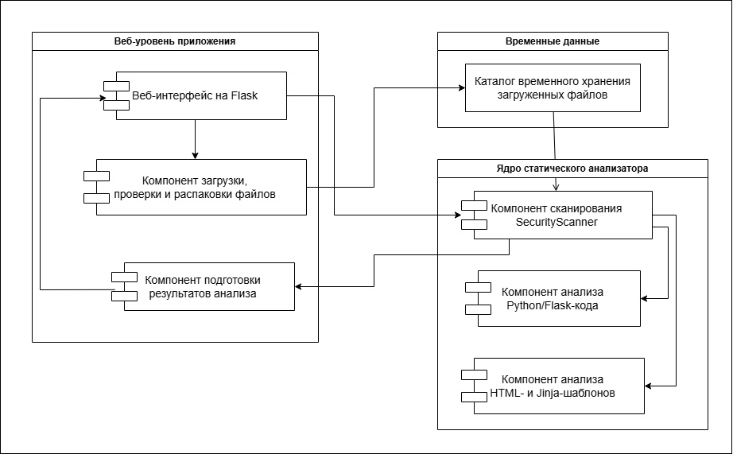
Архитектура разработанного анализатора
Рис. 1 — Диаграмма компонентов

Slide 9
Анализ Python-кода на основе AST
AST (Abstract Syntax Tree) — это абстрактное синтаксическое дерево программы, отражающее её структуру в виде узлов.
Использование AST в анализаторе позволяет:
находить определения функций и маршрутов Flask;
отслеживать присваивания переменных;
выявлять вызовы опасных функций и методов;
анализировать возврат HTML-ответов;
проверять выполнение SQL-запросов;
определять маршруты без видимой CSRF-защиты.

Slide 10
Анализ HTML- и Jinja-шаблонов
Для проверки шаблонов используется поиск характерных опасных конструкций с помощью регулярных выражений.
Проверяемые конструкции:
использование фильтра safe;
отключение autoescape;
шаблонные переменные внутри блока script;
POST-формы без CSRF-токена.

Slide 11
Реализация правил выявления уязвимостей
Правила для Python/Flask-кода: SQLI-001 — динамическое формирование SQL-запроса до его выполнения. SQLI-002 — передача пользовательских данных в выполняемый SQL-запрос. SQLI-003 — выполнение динамически сформированного SQL без параметризации. XSS-001 — возврат HTML-ответа, содержащего недоверенные данные. XSS-002 — передача динамического содержимого в render_template_string и Markup. FLASK-CSRF-001 — обнаруживает маршруты, изменяющие состояние приложения, без видимой CSRF-защиты. FLASK-CONFIG-001 — выявляет запуск Flask-приложения в режиме отладки debug=True.
Правила для HTML- и Jinja-шаблонов: XSS-TPL-001 — фиксирует использование фильтра safe, отключающего экранирование. XSS-TPL-002 — обнаруживает отключение автоматического экранирования через autoescape false. XSS-TPL-003 — выявляет вставку шаблонных переменных внутрь блока script без. CSRF-TPL-001 — обнаруживает POST-формы без CSRF-токена.

Slide 12
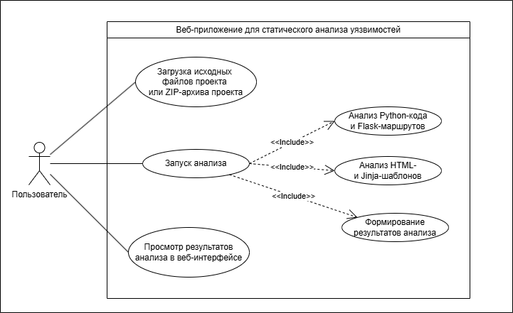
Взаимодействие пользователя с веб-интерфейсом анализатора
Рис. 2 — Диаграмма вариантов использования

Slide 13
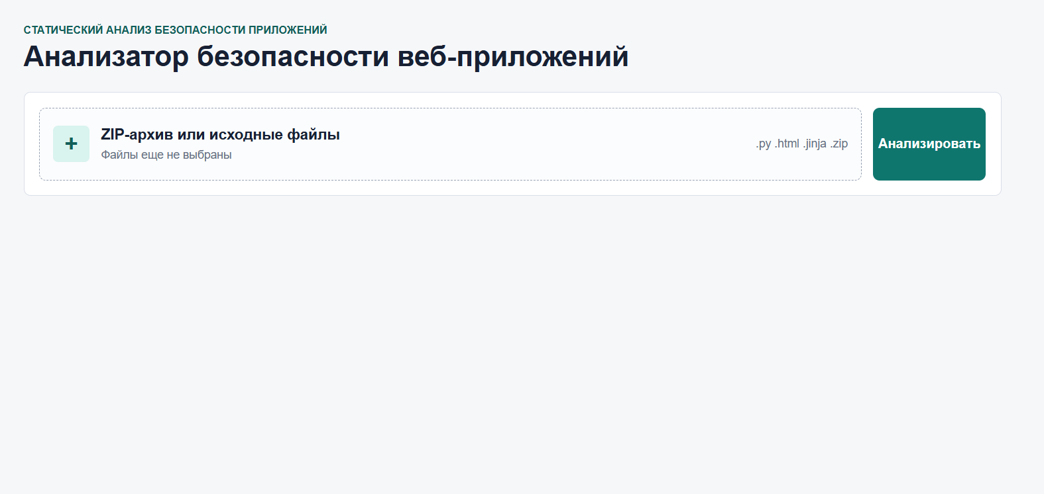
Пользовательский интерфейс
Рис. 3 — Интерфейс веб-анализатора

Slide 14
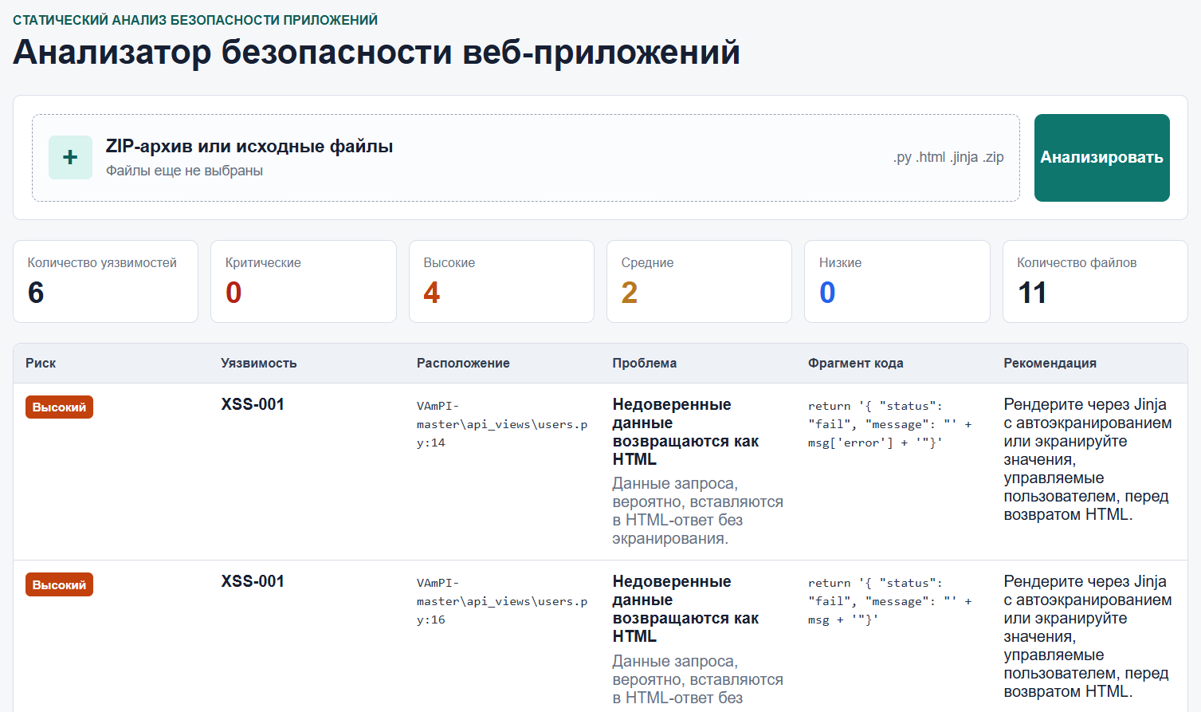
Пользовательский интерфейс
Рис. 4 — Отображение результатов в статическом анализаторе

Slide 15

Результаты
В/рамках/выполнения/научно-исследовательской работы были получены следующие результаты:
Изучены основные угрозы безопасности веб-приложений
Проанализированы причины возникновения XSS, SQLi и CSRF
Рассмотрены основные методы защиты от данных уязвимостей
Спроектирован и реализован статический анализатор для Python/Flask-приложений
Разработан веб-интерфейс запуска анализа
Проведено тестирование, подтвердившее работоспособность инструмента
QR-код на репозиторий GitHub

